Slide 1
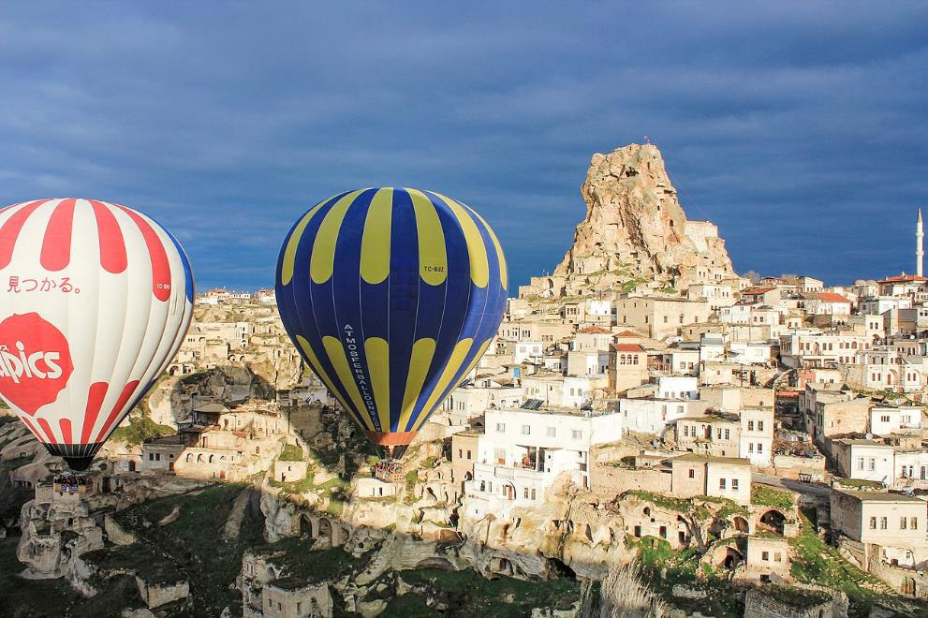
Cappadoce, - Turquie N°1

Slide 2
La Cappadoce est une région semi-aride du centre de la Turquie. Elle est réputée pour ses cheminées de fées caractéristiques, grandes formations rocheuses en forme de cônes présentes dans la vallée des Moines, à Göreme et ailleurs. Les autres sites notables comprennent les maisons de l'âge du bronze sculptées dans les parois des vallées par des troglodytes (habitants de grottes), puis utilisées comme refuges par les premiers chrétiens. Mesurant 100 mètres de profondeur, le canyon d'Ihlara abrite de nombreuses églises rupestres.

Slide 3
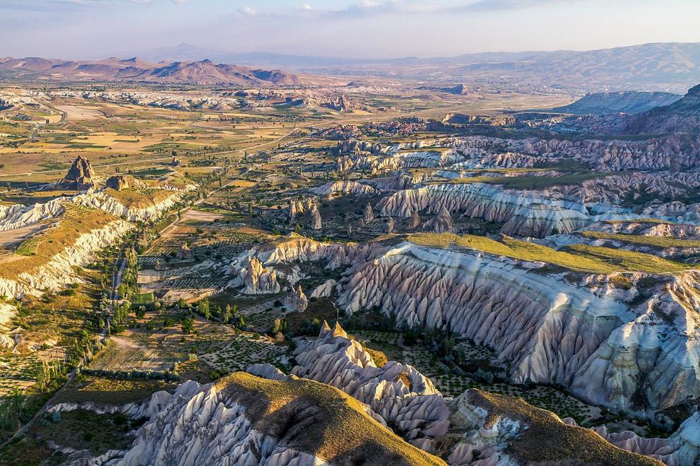
Vue aérienne de la Cappadoce

Slide 4
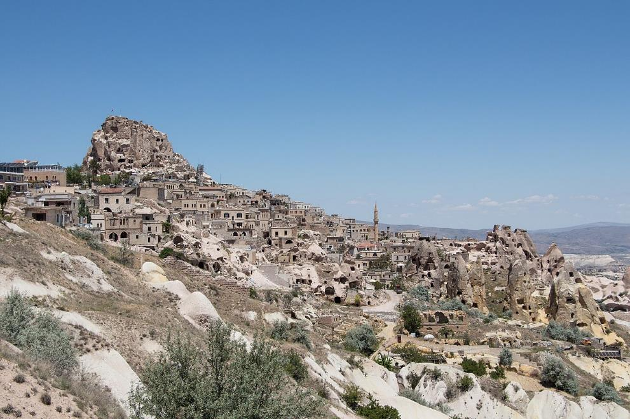
Vue d'Uçhisar vue depuis l'hôtel Kaya, Cappadoce, Turquie

Slide 5
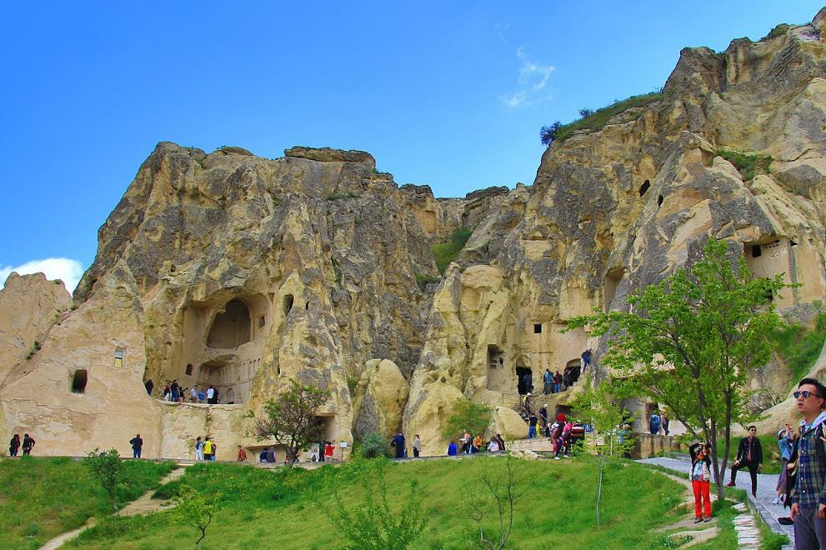
Musée en plein air de Göreme

Slide 6
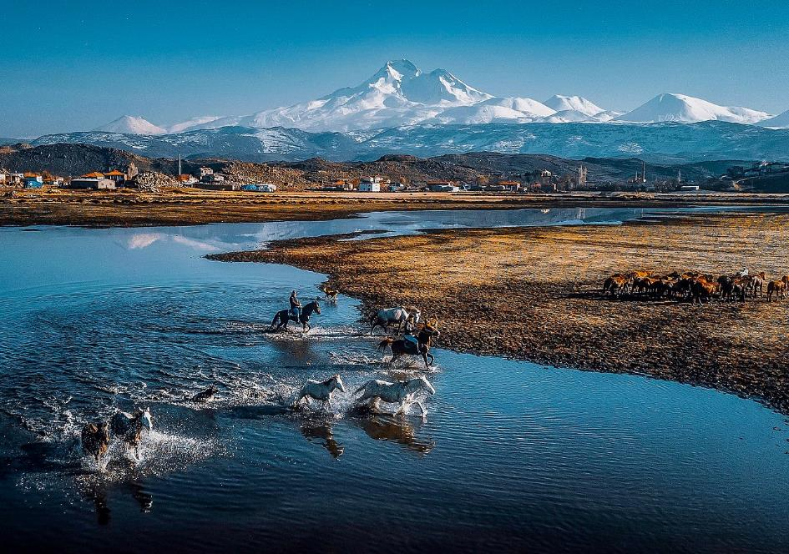
Chevaux sauvages

Slide 7
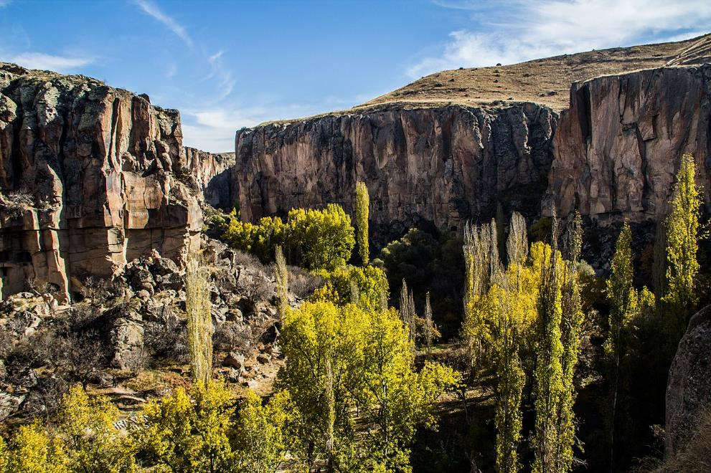
Vallée d'Ihlara

Slide 8
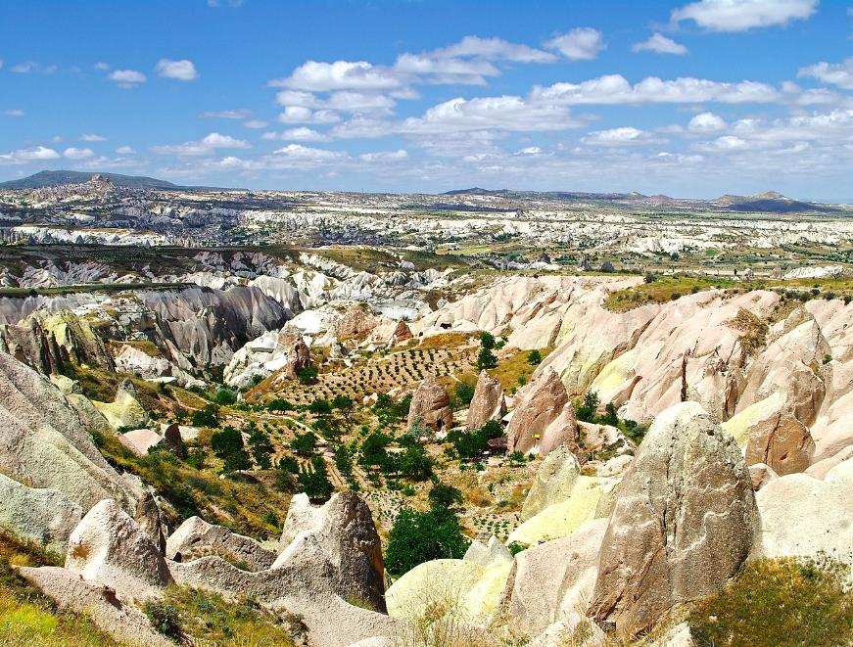
Vue de la vallée des roses, Cappadoce. Nevşehir, Turquie.

Slide 9
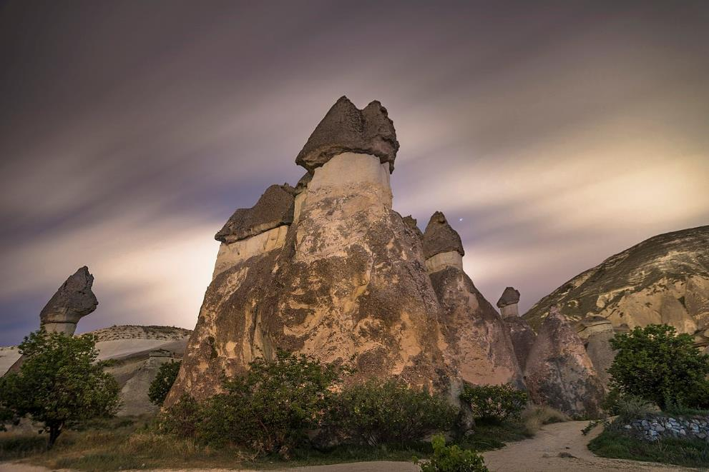
Vallée des Moines

Slide 10
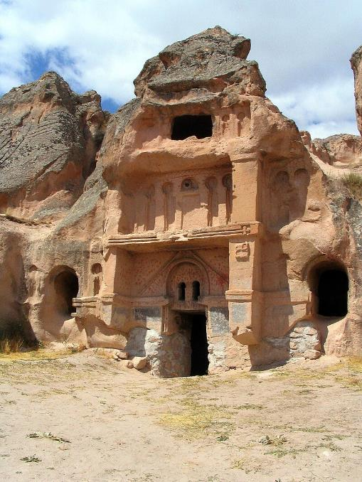
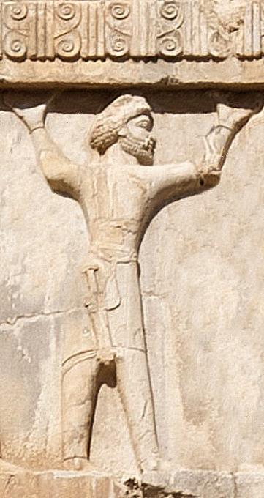
2
Plus de détails
La tombe de Xerxès Ier, un soldat cappadocien vers 470 avant notre ère, a été nettoyée
1
Façade d'une église en pierre à Aciksaray près de Gülsehir, Kappadokien, Centrale

Slide 11
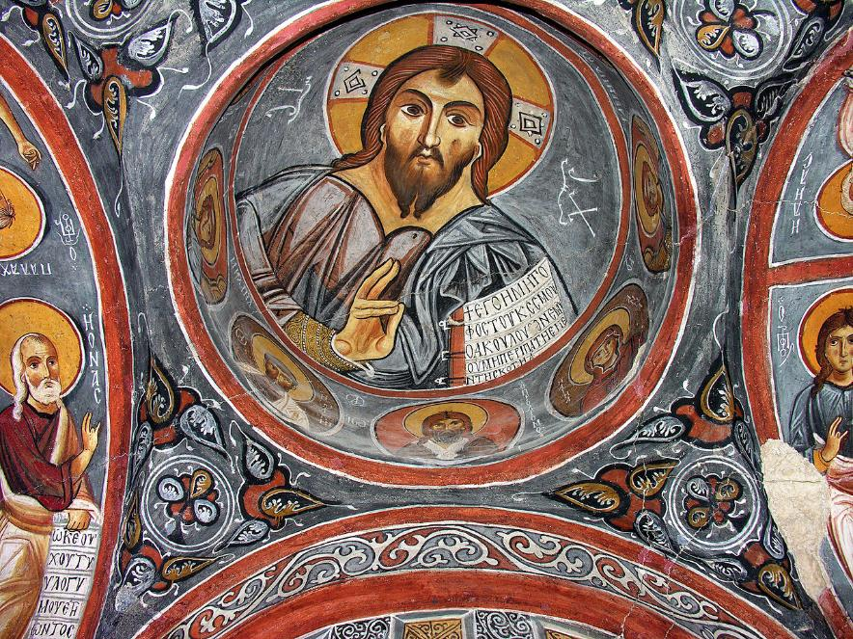
Turquie-1864

Slide 12
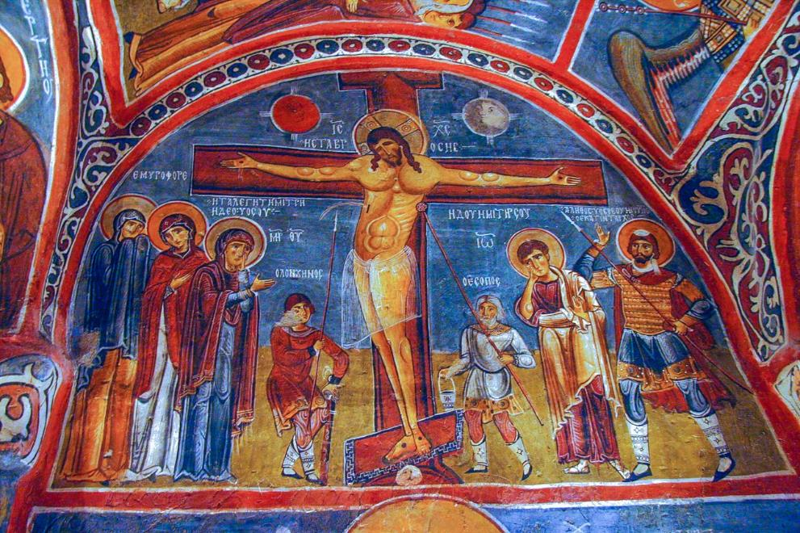
Une autre fresque du Christ Pantocrator sur la croix dans les églises Karanlık Kilise de Göreme .

Slide 13
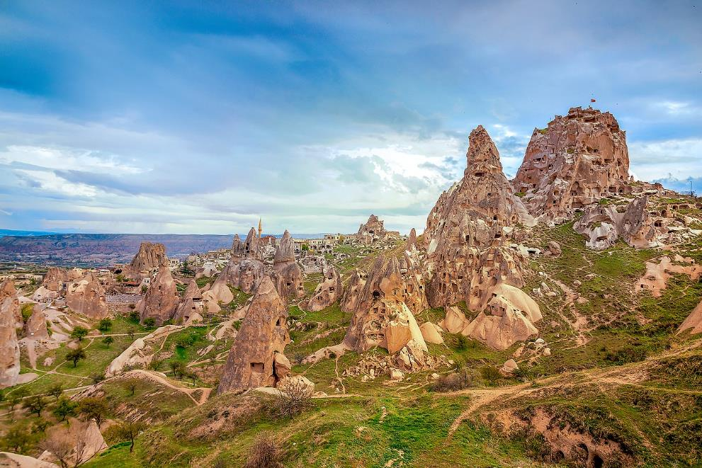
Cheminées de fées à Uçhisar , Cappadoce.

Slide 14
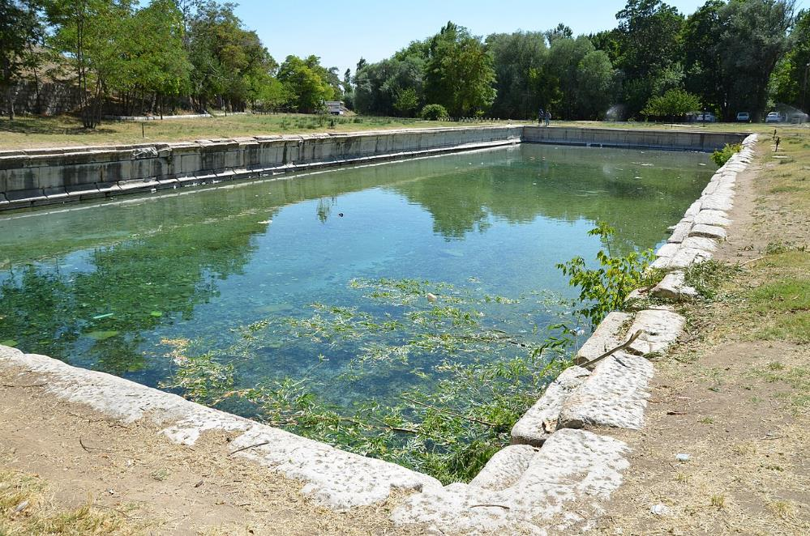
Ancienne cité de Tyane , Cappadoce

Slide 15
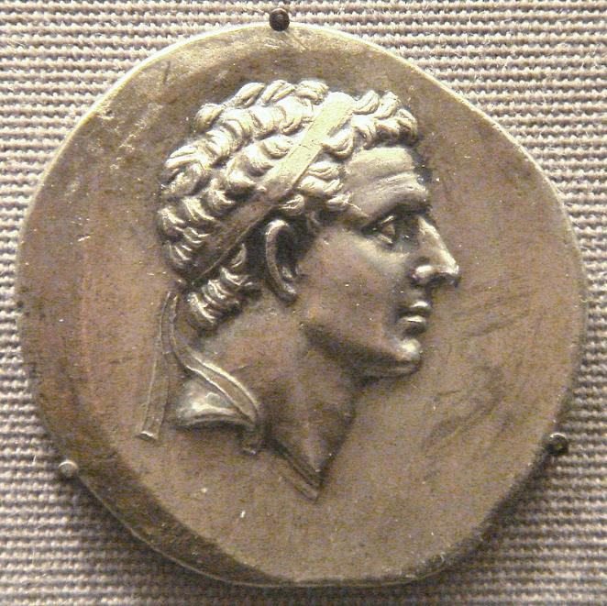
Roi Oropherne de Cappadoce .

Slide 16
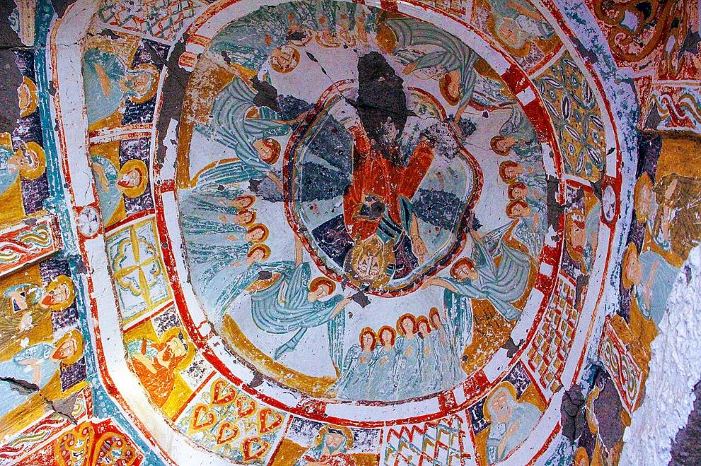
Fresque au plafond de l'église Daniel Pantonassa, vallée d'Ihlara .

Slide 17
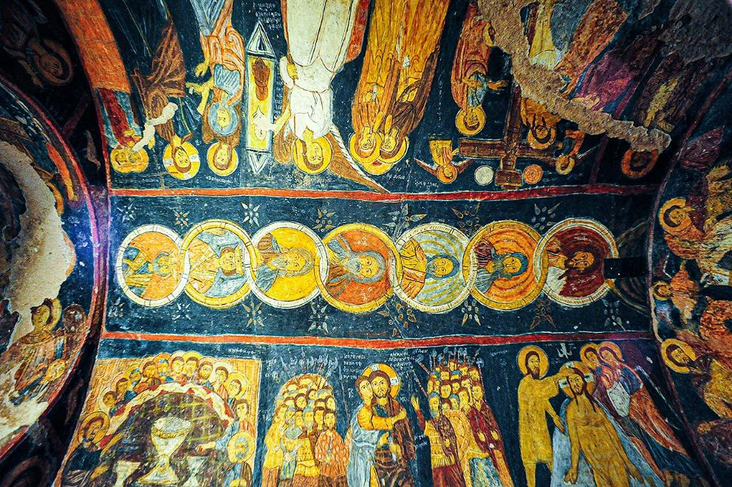
Fresques de l'église Saint-Jean de Gülşehir, datées par une inscription de 1212.

Slide 18
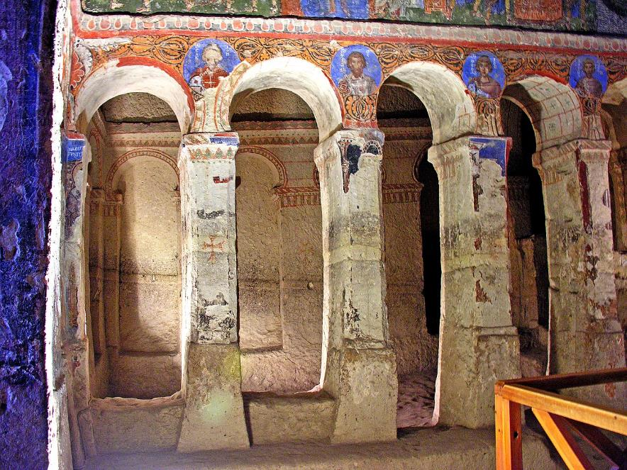
Fresques à l'intérieur de Tokali Kilise , « Église de la Boucle ».

Slide 19
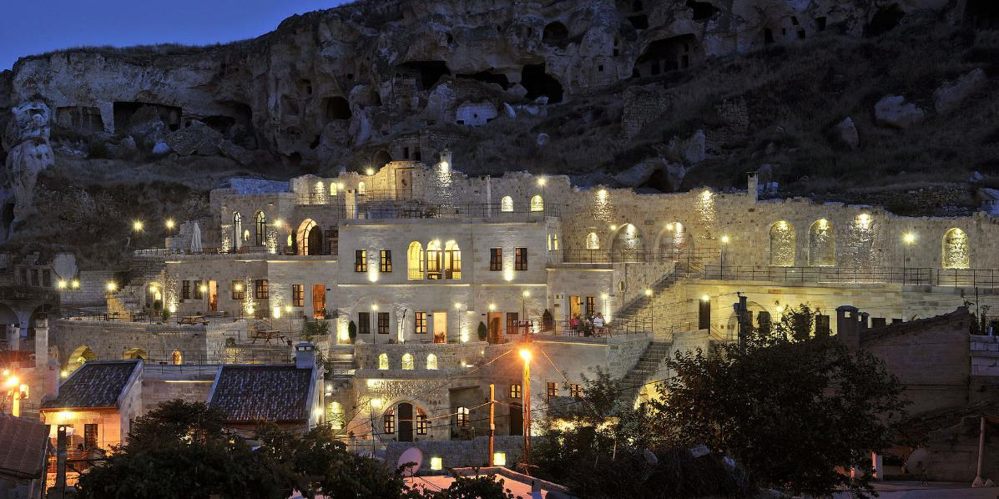
La Cappadoce est célèbre pour ses hôtels troglodytes traditionnels.

Slide 20
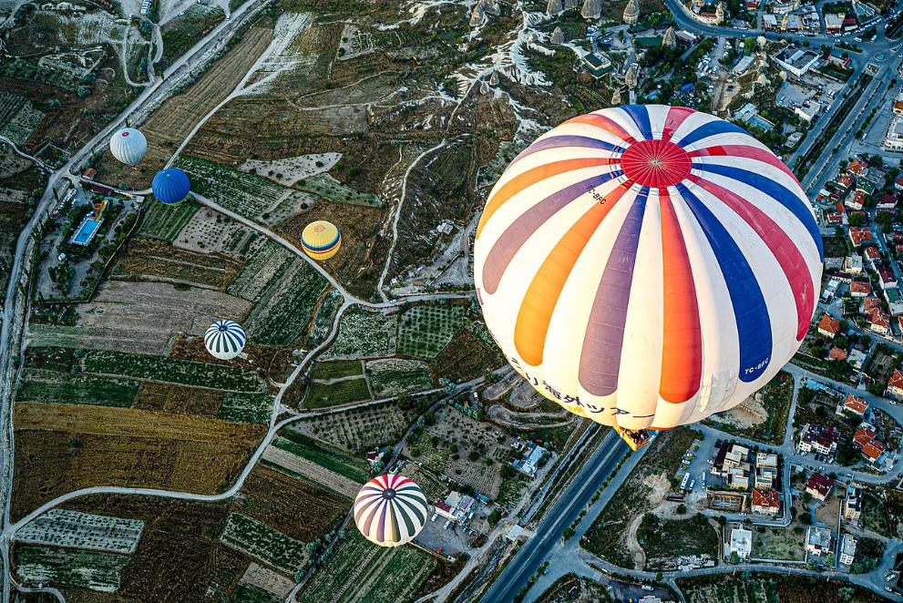
La montgolfière est populaire en Cappadoce.

Slide 21
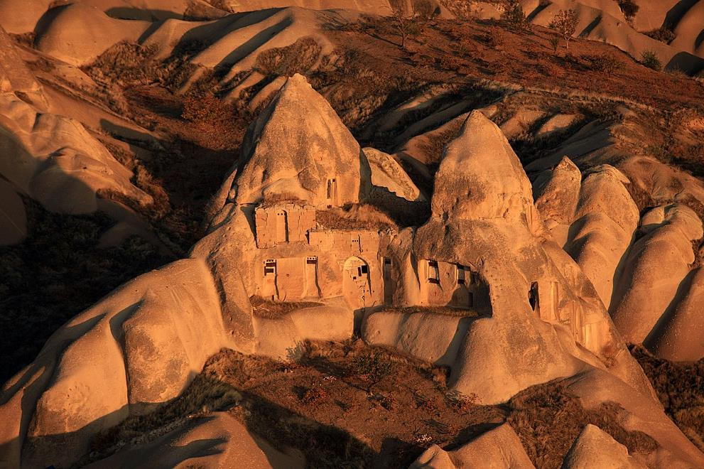
Un ermitage paléochrétien en Cappadoce

Slide 22
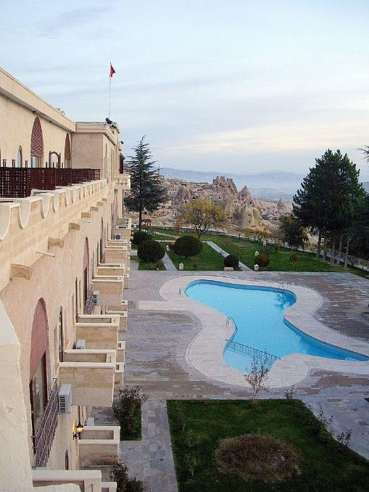
Plus de détails
Hôtel Uchisar Kaya

Slide 23
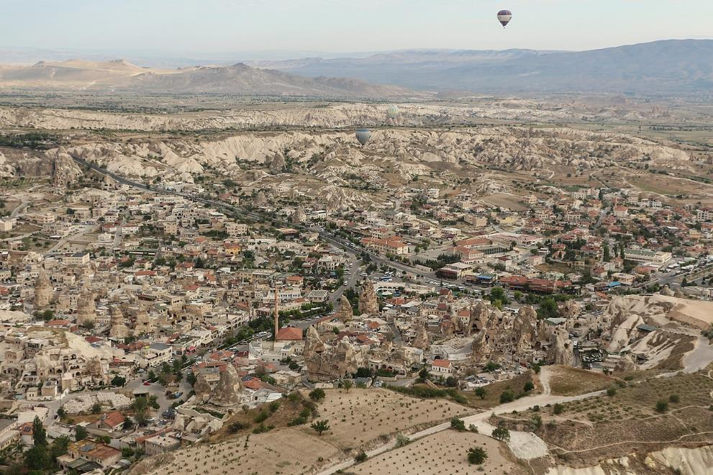
Vue aérienne de la ville de Göreme.

Slide 24
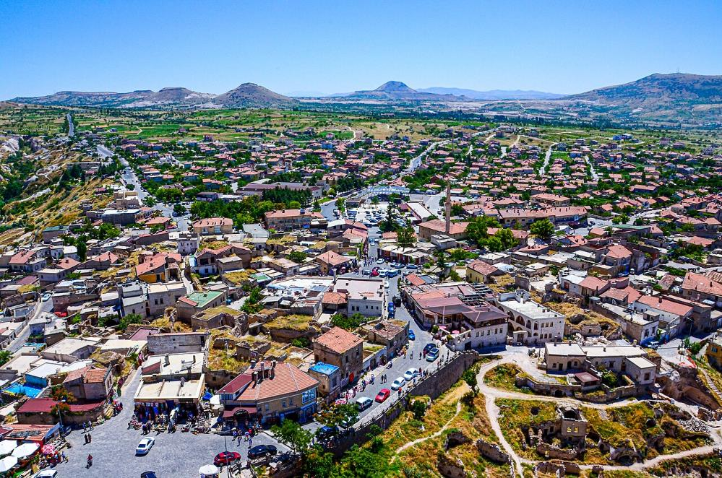
Vue aérienne d'Uchisar

Slide 25
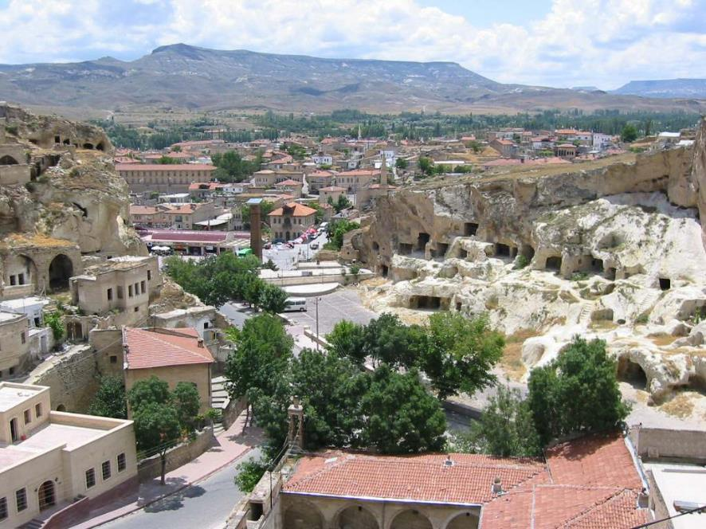
Vue générale d'Ürgüp

Slide 26
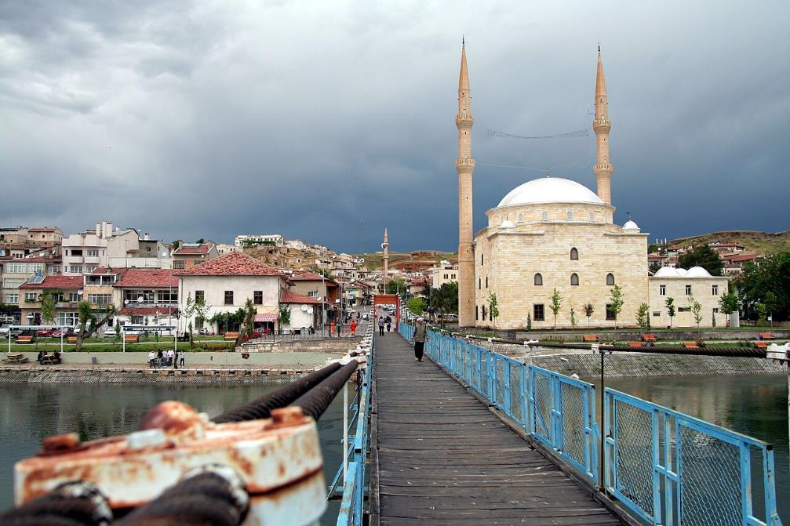
Avanos

Slide 27
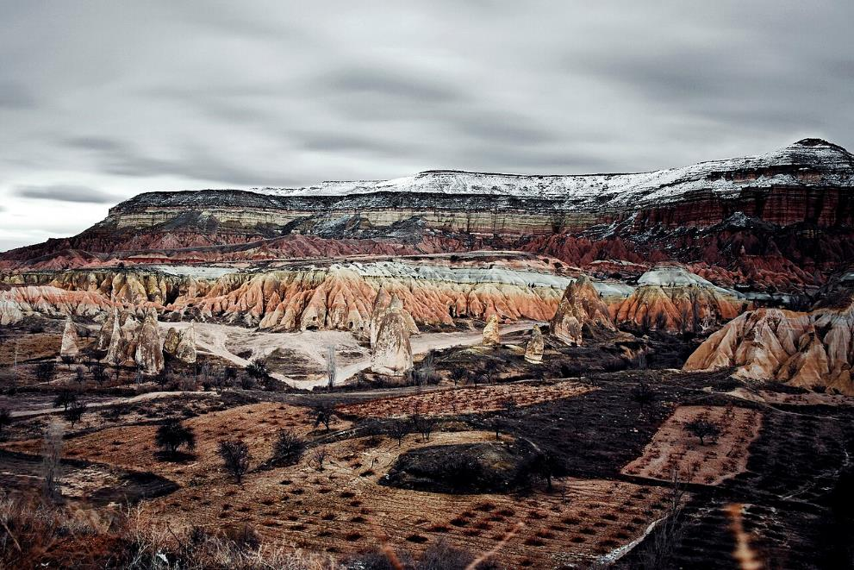
Parc national historique de Göreme

Slide 28
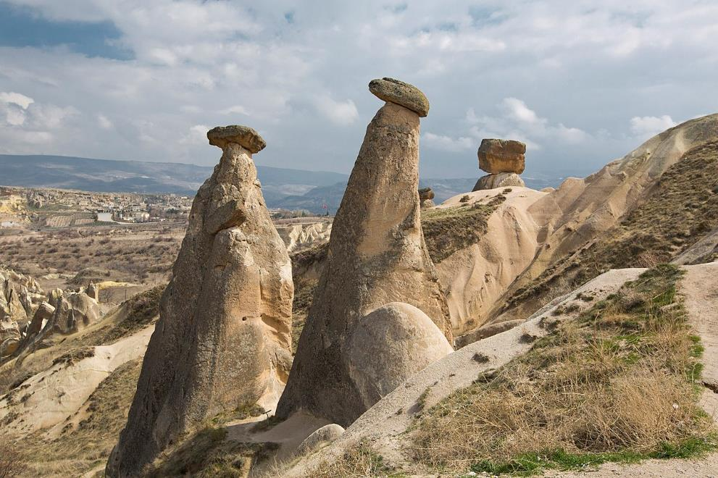
Les cheminées de fées des « Trois beautés », dont on pense qu'elles portent le nom d'Héra, d'Athéna et d'Aphrodite, situées à Ürgüp

Slide 29
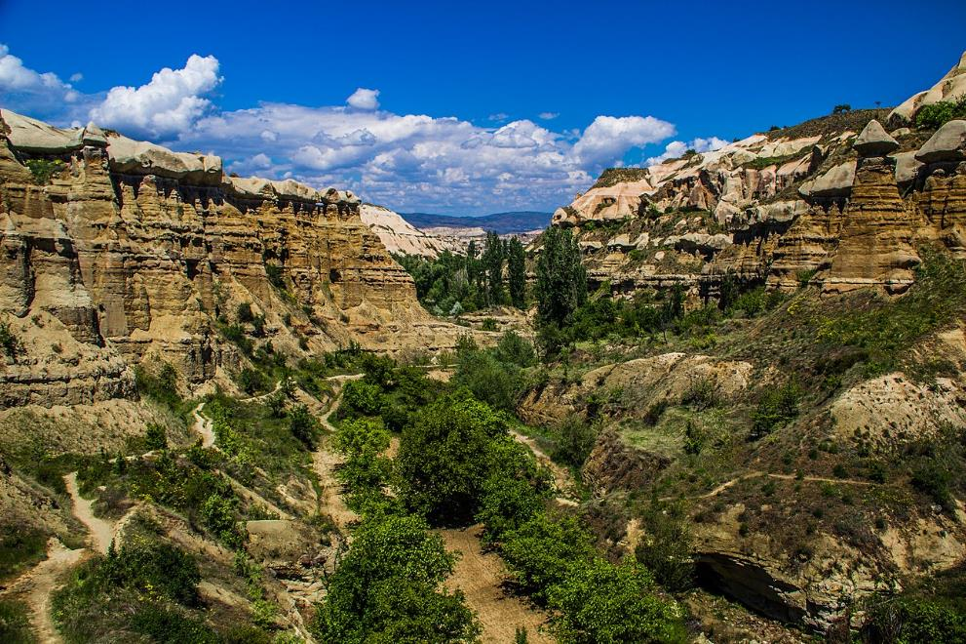
Vallée des Pigeons, anciennement connue sous le nom de Vasil Potamus

Slide 30
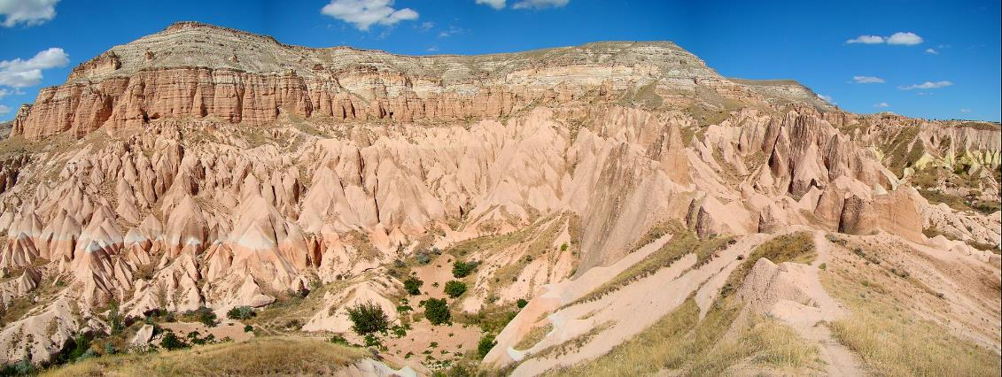
Aktepe « Colline blanche » près de Göreme et des sites rupestres de Cappadoce (site du patrimoine mondial de l'UNESCO)

Slide 31
Lorient Vous A Présenté La Cappadoce –Turquie N°1
Les Images Et Le Son Du Net
Merci De Votre Visite
Daniel

